Slide 1
TRANSMISI & TERMINOLOGI
Abdullah Hanif
Ali Sholihin
Ani Hartini
Dian Prayogo Pangestu

Slide 2
Terminologi transmisi
Transmitter
Reciever
Media
- Guided media (Media terpadu)
- Unguided media (Media tidak terpadu)
Direct Link
Point to point
Multi Point
Simplex
Half Duplex
Full Duplex

Slide 3
Frekuensi spectrum & bandwith
Konsep Time dan Domain
Sinyal Kontinue
Sinyal Diskrit
Sinyal Priodik
Sinyal apriodik

Slide 4
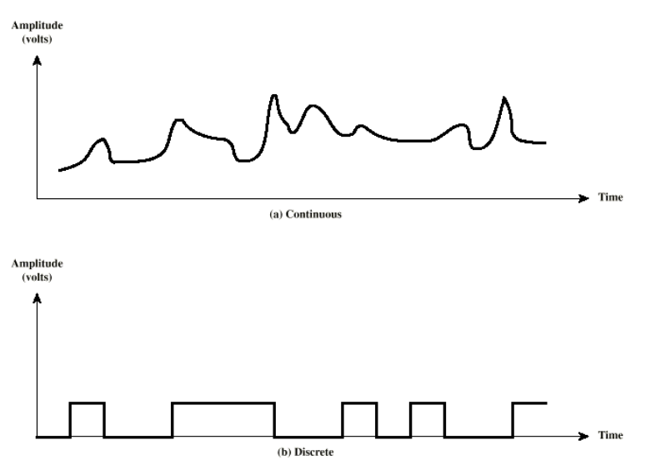
Sinyal continue & Diskrit

Slide 5
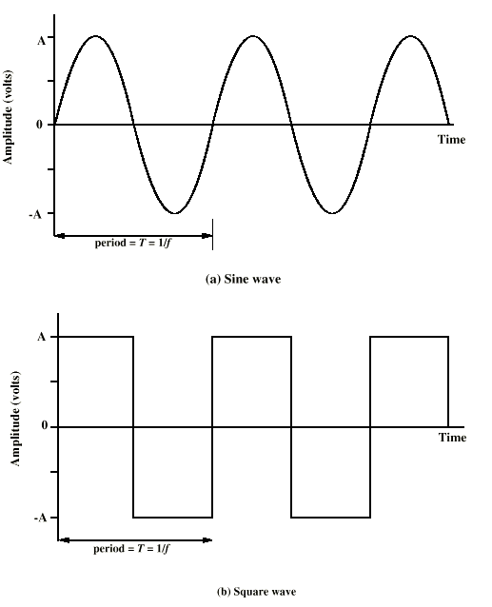
Sinyal periodik & aperiodik

Slide 6
Konsep domain frekuensi
Sinyal biasanya terdiri dari banyak frekuensi
Komponennya adalah gelombang sinus
Dapat di tunjukkan dengan analisa fourier bahwa semua sinyal terdiri dari komponen gelombang sinus

Slide 7
Spektrum & bandwidth
Spektrum
Bandwidth absolut
Bandwidth efektif
Komponen Dc

Slide 8
Muatan data dan bandwidth
Sistem transmisi mempunyai lebar frekuensi tertentu
Hal ini membatasi banyaknya data yang dikirim

Slide 9
Transmisi data digital & analog
Data
Sinyal
Transmisi

Slide 10
Data
Analog
Digital

Slide 11
Sinyal
Sinyal Analog
Sinyal Digital

Slide 12
Data & Signal
Signal digital dapat digunakan untuk menampilkan data digital dan signal analog untuk menampilkan data analog
Signal digital dapat menghasillkan data analog

Slide 13
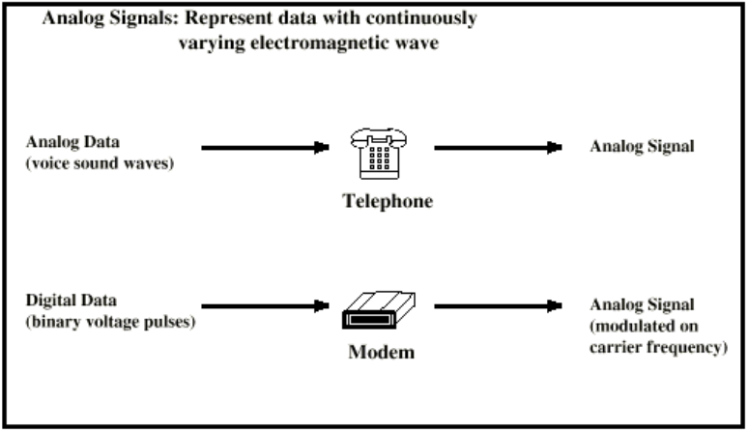
Sinyal analog membawa data analog dan digital

Slide 14
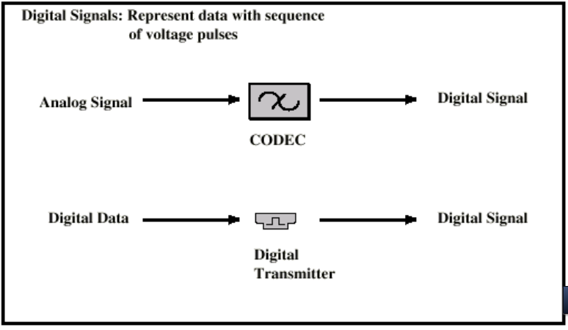
Sinyal digital membawa data analog & digital

Slide 15
Transmisi
Transmisi Analog
Transmisi Digital

Slide 16
Gangguan transmisi
Attenuasi dan distorsi attenuasi
Distorsi tunda
Noise
Noise termal
Noise intermodulasi
Crosstalk
Noise impulse

Slide 17
Kapasitas kanal
Kecepatan Data
Bandwidth
Noise
Laju kesalahan

Slide 18
Thank You

